Slide 1
逐步聚合反应的小结

Slide 2
一. 绪 论
1. 缩聚反应的分类
产物结构: 线型、体型
参加反应的单体种类：混、均、共

Slide 3
2. 逐步聚合工业实施方法
① 熔 融 缩 聚
② 溶 液 缩 聚
③ 界 面 缩 聚
④ 乳 液 缩 聚
⑤ 固 相 缩 聚

Slide 4
3. 典型的逐步反应聚合物
①PET涤纶 ②不饱和聚酯 ③聚碳酸酯
④聚氨酯 ⑤聚酰胺(尼龙6、尼龙66)
⑥酚醛树脂 ⑦环氧树脂

Slide 5
掌握单体组成，聚合物重复单元、结构单元
聚合物的性能、用途

Slide 6
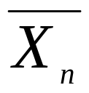
二. 缩聚热力学
1. 概 念
①反应程度P ②聚合度
③两者关系

Slide 7
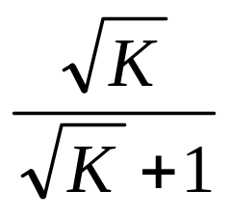
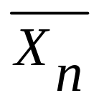
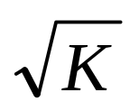
2. 平衡常数与平均聚合度
① 封闭体系
P =
= + 1
必须尽量除去小分子物

Slide 8
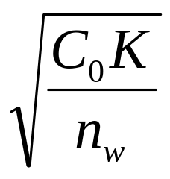
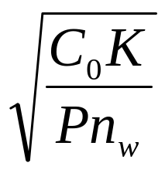
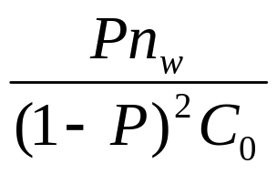
② 非封闭体系
= P→
K =

Slide 9
三. 缩聚动力学
1. 概 念
官能团等活性理论
自催化三级 外加酸二级

Slide 10



2. 自催化体系
①
②
③

Slide 11

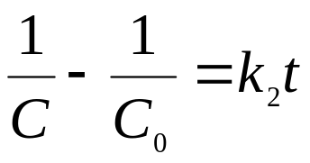

3. 外加酸催化体系
①
②
③

Slide 12
4. 线型缩聚物的分子量及分布
定 性
线型缩聚物的分子量控制
a. 原料官能团非等mol配料，使bR’b过量
分子量大小由a/b调节
b. 加入R”b作为分子量控制剂进行封端

Slide 13

定 量
a. 原料官能团非等mol比

Slide 14
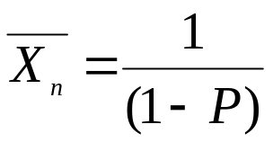
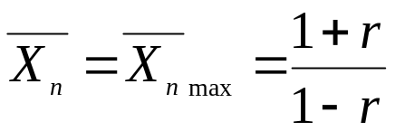
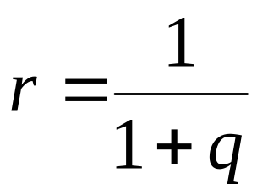
(i) 当 r = 1 ,
(ii) 当 r ≠1,
(iii) q 的定义：bR’b过量部分占aRa的
分子比

Slide 15
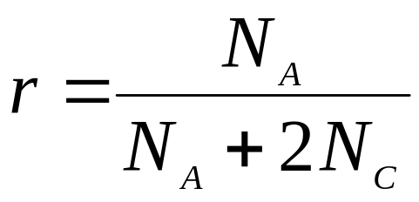
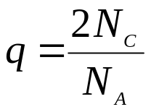
b. 端基封锁法
(i) 等mol比aRa + bR’b 再加R”b体系

Slide 16
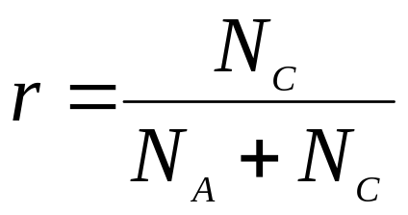
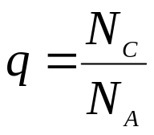
(ii) aRb + R”b 体系

Slide 17
分子量分布
数均
Nx = N0 P^{x-1} (1-P)²
重量

Slide 18
四. 体型缩聚
1. 概 念
体型缩聚特征
凝胶的充要条件
PC的求法

Slide 19

2. Carothers 方程

Slide 20


A. 两种官能团等 mol 比

Slide 21

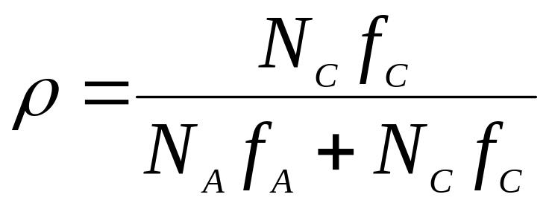
B. 两种官能团非等mol比

Slide 22


3. Flory 方程

